Slide 1

Power Platform explicado para principiantes
Microsoft Power Platform es un conjunto de herramientas que permite a las personas crear aplicaciones, automatizar procesos y analizar datos sin necesidad de conocimientos técnicos avanzados.
Con Power Platform, las empresas pueden mejorar su eficiencia, tomar mejores decisiones basadas en datos en tiempo real y ahora, aprovechar el poder de la Inteligencia Artificial Generativa para acelerar la innovación.

Slide 2



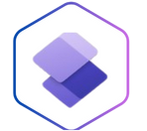
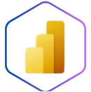


¿Qué es exactamente
Power Platform?
Power Platform está compuesto por herramientas diseñadas para empoderar a usuarios y desarrolladores en la creación de soluciones digitales.
Además, cuenta con capacidades avanzadas de Inteligencia Artificial Generativa, seguridad y gobierno, lo que lo convierte en una solución completa para la transformación digital.

Slide 3





Componentes Principales
Power Apps
Power Automate
Crea aplicaciones personalizadas para dispositivos móviles y web sin necesidad de programar o con código mínimo. Ahora con Copilot en Power Apps, puedes describir lo que necesitas y la IA generativa te ayuda a construir la app.
Automatiza flujos de trabajo y tareas repetitivas dentro y fuera de Microsoft 365, optimizando la productividad. Con Copilot en Power Automate, puedes generar flujos de automatización con lenguaje natural.
Power BI
Power Pages
Convierte datos en informes visuales interactivos, permitiendo decisiones basadas en datos en tiempo real. Con AI Insights en Power BI, la IA generativa ayuda a interpretar datos y generar análisis avanzados.
Permite crear sitios web de negocio con acceso seguro a datos internos o externos, sin necesidad de programación avanzada.
Copilot Studio
Diseña asistentes conversacionales impulsados por IA Generativa, permitiendo que los chatbots comprendan preguntas complejas y ofrezcan respuestas inteligentes sin necesidad de entrenamientos extensivos.

Slide 4
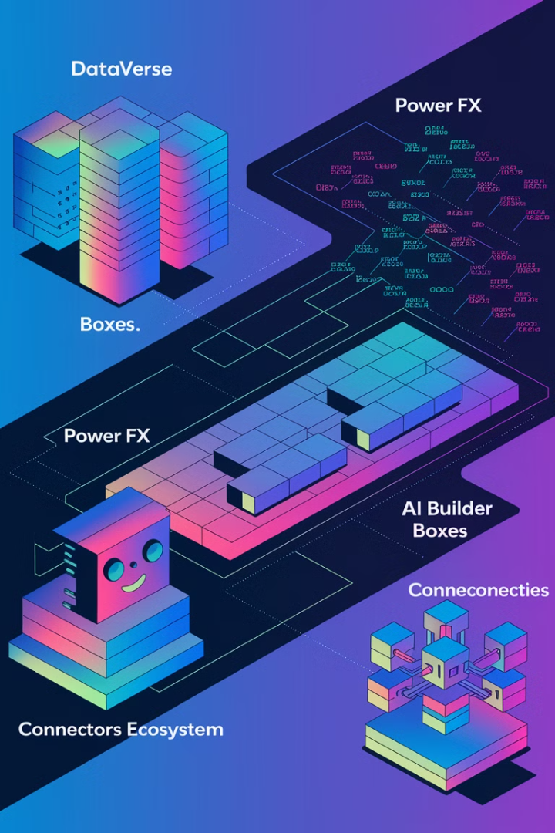
Tecnologías clave de
Power Platform
1
Dataverse
Plataforma segura de almacenamiento de datos estructurados, con administración de permisos y acceso controlado.
2
Power Fx
Lenguaje de programación de bajo código basado en fórmulas de Excel, utilizado para agregar lógica personalizada en Power Apps.
3
AI Builder
Integración de inteligencia artificial que permite la automatización de tareas como el reconocimiento de imágenes, la predicción de datos y la extracción de texto, ahora con capacidades mejoradas de IA Generativa.
4
Conectores
Más de 1,000 conectores preconstruidos que permiten la integración con aplicaciones de Microsoft, servicios en la nube y herramientas externas.

Slide 5
Seguridad, Gobierno e IA Responsable en
Power Platform
Administración y control
Cumplimiento y normativas
Supervisión y auditoría
Las organizaciones pueden gestionar entornos, permisos y accesos mediante Microsoft Power Platform Admin Center.
Se pueden monitorear actividades y automatizaciones con Microsoft Purview y Center of Excellence (CoE) Starter Kit.
Power Platform incluye herramientas para garantizar el cumplimiento de estándares como GDPR, ISO 27001 y SOC 2.
Control de acceso basado en roles
IA Generativa Responsable
Define qué usuarios pueden crear, administrar o ejecutar soluciones en Power Platform.
Microsoft ha integrado principios de seguridad, equidad y transparencia en los modelos de IA generativa de Power Platform para garantizar un uso seguro y ético.

Slide 6
¿Por qué es importante Power Platform?
1
2
3
5
4
Aprovecha el poder de la IA Generativa
Revoluciona la creación de apps, automatizaciones y análisis
Mejora la toma de decisiones
Análisis de datos en tiempo real
Aumenta la productividad
Automatización de tareas repetitivas
Empodera a los usuarios
Creación de soluciones sin depender de TI
Ofrece control y seguridad
Gobierno y cumplimiento normativo
Las capacidades de IA de Copilot están revolucionando la forma en que se crean aplicaciones, automatizaciones y análisis de datos.
Gracias a Power BI y Dataverse, las empresas pueden analizar información y tomar decisiones informadas en tiempo real.

Slide 7
Consejos para usar Power Platform
efectivamente
Empieza con algo simple
Comienza con aplicaciones o automatizaciones básicas para familiarizarte con las herramientas.
Colabora con tu equipo
Involucra a otros miembros del equipo para obtener ideas y mejorar las soluciones.
Sigue aprendiendo
Aprovecha los recursos y entrenamientos en línea para mejorar tus habilidades.
Monitorea y mejora
Evalúa regularmente tus soluciones para asegurarte de que siguen cumpliendo con los objetivos del negocio y ajusta lo necesario.
Integra con otras herramientas
Power Platform se conecta con Microsoft 365, Dynamics 365, Azure y aplicaciones de terceros para maximizar su potencial.

Slide 8

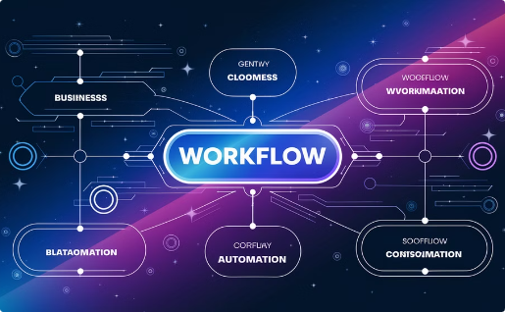
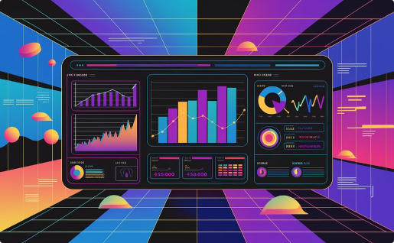
Casos de uso de Power Platform
Aplicaciones de negocio
Automatización de procesos
Análisis de datos
Creación de aplicaciones personalizadas para gestionar clientes, inventario o procesos específicos de la empresa sin necesidad de programación avanzada.
Automatización de flujos de trabajo como aprobaciones, notificaciones y transferencia de datos entre sistemas para eliminar tareas manuales repetitivas.
Creación de paneles interactivos para visualizar KPIs y métricas de negocio que permiten tomar decisiones basadas en datos en tiempo real.
Power Platform permite a las organizaciones digitalizar procesos, mejorar la eficiencia operativa y obtener insights valiosos de sus datos, todo ello con un enfoque de bajo código que democratiza el desarrollo de soluciones.

Slide 9
Comienza tu viaje con Power Platform
Explorar
Aprender
Conoce las herramientas y sus capacidades
Utiliza recursos de formación gratuitos
Compartir
Crear
Colabora con tu equipo y mejora
Desarrolla tu primera solución
PL-900: Microsoft Power Platform Fundamentals - Training | Microsoft Learn

Slide 10
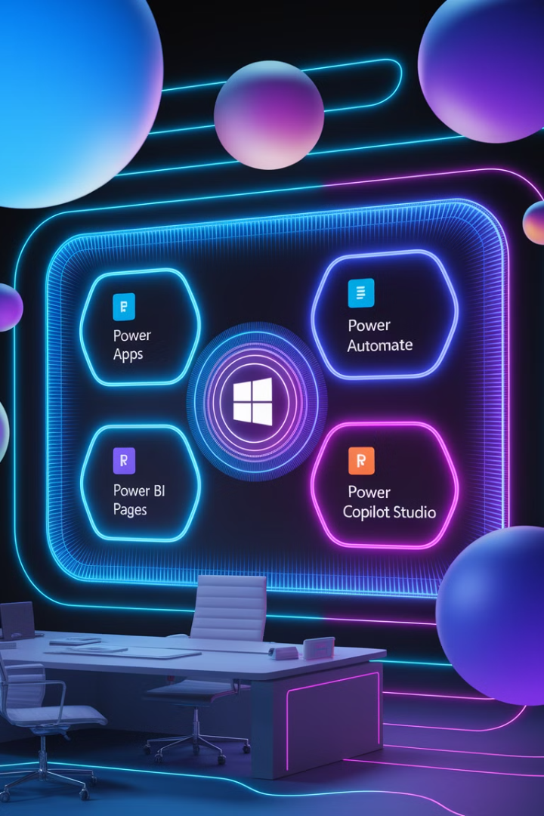
Conclusión
Microsoft Power Platform está transformando la manera en que las empresas crean soluciones digitales al combinar bajo código, automatización, análisis de datos e IA Generativa. Con herramientas como Copilot en Power Apps, Power Automate y Power BI, los usuarios pueden desarrollar aplicaciones, optimizar flujos de trabajo y tomar mejores decisiones basadas en datos.
Además, sus capacidades de seguridad y gobernanza garantizan que estas soluciones sean escalables y seguras. Para aprovechar todo su potencial, es clave empezar con pequeños casos de uso, aprender continuamente y colaborar en equipo. La transformación digital es hoy, y Power Platform con IA Generativa es una de las herramientas más poderosas para impulsarla. 🚀

